Slide 1
Pixel Knight
Сюжет:
Был прекрасный пиксельный день. В королевстве все было тихо и спокойно. Но вдруг к королю на работу пришел новый слуга. В нем что то было не так... Он выделялся среди толпы обычных слуг. Рыцарь не раз говорил об этом королю, но тот лишь отвечал, что новый слуга неплохо справляется со всеми заданиями.

Slide 2
И вот однажды посреди ночи рыцарь увидел странное свечение в замке. Он незамедлительно отправился узнать, что за чудеса там творятся, ведь никогда раньше ничего подобного не видел.
При входе в замок он почуял что то неладное и ринулся в покои короля. Там рыцарь увидел, как тот самый слуга тащил спящего короля в какое-то зеркало, но зеркало было необычным: оно светилось и издавало зловещие звуки. Рыцарь кинулся спасать короля от черного мага, который скрывался под маской обычного подданого. Он уже было схватил чернокнижника за руку, но было поздно... Мага вместе с королем засосало в портал, и он сразу же схлопнулся. Рыцарь был в ужасе, но, осмотревшись, он увидел на полу выпавшую книгу.
Прошел не один месяц, пока рыцарь изучил эти магические письмена.
Наконец, поняв как открыть портал, рыцарь сразу же пошел спасать короля. Открыв портал он очутился в каком-то подземелье, где было много монстров и ловушек. Он сразу понял что это за место... Темное царство...

Slide 3
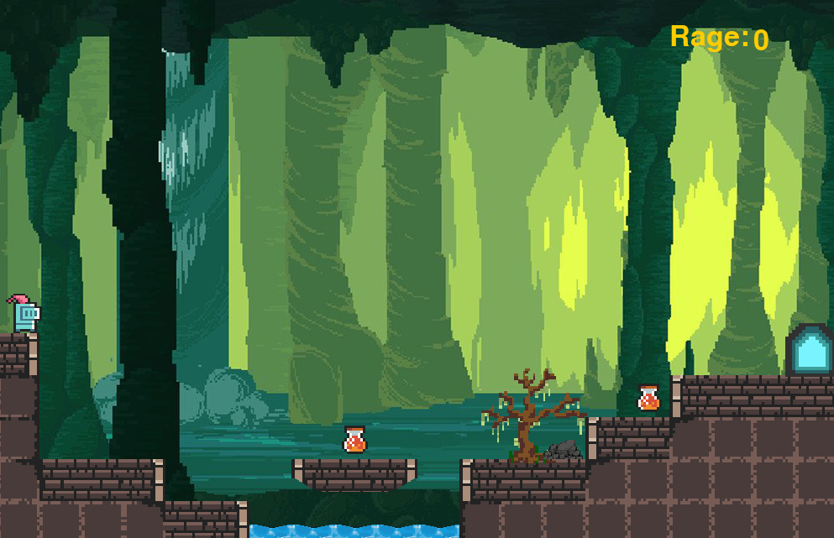
1 LVL начало

Slide 4
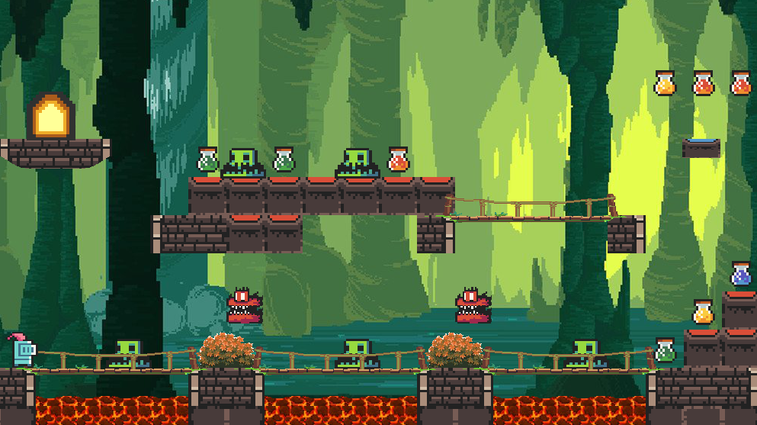


Slide 5
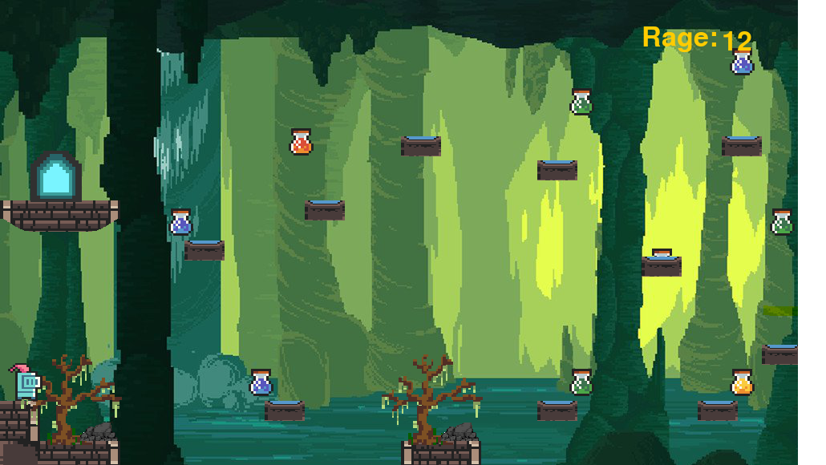
Движущиеся платформы

Slide 6
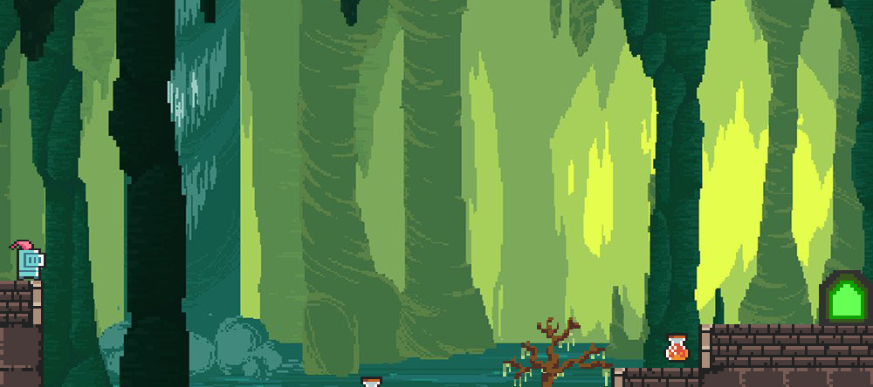
1 LVL а где вода?

